Slide 1
Итоги проведения государственной итоговой аттестации по образовательным программам основного общего и среднего общего образования на территории Карагайского муниципального района в 2018 году
С.Н.Шмань, заместитель начальника МКУ «Управление образования администрации Карагайского муниципального района»
с. Карагай, 2018

Slide 2
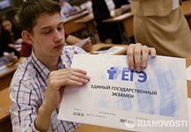
Единый государственный экзамен в 2018 году
Notes:
Уважаемые коллеги! Завершилась государственная итоговая аттестация по образовательным программам основного общего и среднего общего образования

Slide 3
Notes:
Экзамены с высокой ставкой- в получении документа государственного образца. От Управления образования, от себя лично, выражаем искреннюю признательность и благодарность за организацию экзаменационной кампании в 2018 году, за достойное проведение ГИА. Также передаю слова благодарности от МОиН ПК всем работникам ППЭ, членам ГЭК, техническим специалистам, организаторам, рук.ППЭ 4011, Русиновой А.С., рук. ОО на базе который были организованы ППЭ- Смеляковой Е.А. и Аняновой Н.Г.
Огромное спасибо зам.дир.по УР за качественную подготовку экзам.кампании. Руководителям ОО просим рассмотреть вопрос о материальном стимулировании педагогов школ, принимавших участие в ГИА в качестве организаторов. Договор ГПХ будет направлен позднее и выплаты в сентябре будут произведены

Slide 4
НПА, регулирующие проведение ГИА
Федеральный закон от 29.12.2012 N 273-ФЗ "Об образовании в Российской Федерации"
Приказ Минобрнауки России от 25.12.2013 N 1394 (ред. от 09.01.2017) "Об утверждении Порядка проведения государственной итоговой аттестации по образовательным программам основного общего образования»
Приказ Минобрнауки России от 26.12.2013 N 1400 (ред. от 09.01.2017) "Об утверждении Порядка проведения государственной итоговой аттестации по образовательным программам среднего общего образования"
Методические рекомендации Рособрнадзора
Приказы Минобрнауки Пермского края

Slide 5
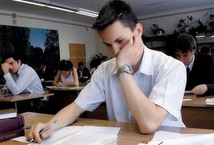
Государственная итоговая аттестация в 2018 году
ГБУЗ ПК «Карагайская ЦРБ» | Министерство образования и науки Пермского края
ОМВД России по Карагайскому району | Региональный центр обработки информации
ЧОП «Легион-С» | Ростелеком, Очерские электросети
ИП Семенова (организация буфета), ДДТ | Администрация района

Slide 6
Государственная итоговая аттестация в 2018 году. Кадровый состав ППЭ
приняли участие ФАКТ
всего
Руководители ППЭ | 2 | 1
Члены ГЭК | 2 | 1
Организаторы | 30 | 27
Технические специалисты | 2 | 2
Медицинские работники | 2 | 2
Общественные наблюдатели | 2 | 2
ВСЕГО | 40 | 35
Notes:
Все сотрудники ППЭ прошли соответствующую подготовку и обучение.

Slide 7
Подготовка кадров ППЭ к проведению
ЕГЭ в 2018 году
Запуск Учебного портала edu.rustest.ru – конец 2017 года
Категории обучающих материалов
Категории специалистов,
обучающихся на портале
Тренажеры ПО
Обучающие видеоролики
Учебные дистанционные курсы
Технические специалисты ППЭ
Организаторы в /вне аудитории
Члены ГЭК
Руководители ППЭ

Slide 8
Работа Учебного портала edu.rustest.ru
Формирование перечней обучающихся по спискам от субъектов РФ
Еженедельное направление в ОИВ информации об итогах обучения специалистов

Slide 9
Государственная итоговая аттестация в 2018 году. Обучение организаторов
ОУ | КОЛ-ВО | Прошли обучение на учебном портале | Обучающий семинар
МСОШ | 7 | 3 | 7
КСОШ №1 | 7 | 7 | 7
КСОШ №2 | 6 | 5 | 5
КДСОШ | 2 | 2 | 2
РСОШ | 1 | 1 | 1
ЯСОШ | 1 | 1 | 1
РУО | 3 | 2 | 3
иные | 3 | 3 | 2
ИТОГО | 30 | 24 (80%) | 28(93%)
Notes:
Зеленым цветом выделено не приняли участие в обучающем семинаре

Slide 10
Общая характеристика организации и проведения ЕГЭ: Новые технологии проведения ЕГЭ, позволяющие повысить объективность экзамена
100%
100%
72 %
Notes:
Задача, стоявшая перед Министерством образования и науки Пермского края – внедрение новых технологий проведения ЕГЭ для еще более объективного проведения экзаменов. Именно в 2016 году в части пунктов была успешно апробирована технология печати КИМ и сканирования, которая доказала свою эффективность особенно для отдаленных ППЭ нашего региона. Для объективности проведения экзаменационной кампании 2016 года нами был реализован комплекс мер для проведения честных экзаменов. Их вы видите на слайде.
Итоги 2016 года показали эффективность внедрения новых технологий ЕГЭ (печати КИМ и сканирования). Мы понимаем, что будущее за высокотехнологичными ППЭ, поэтому планируем на следующий год увеличить долю ППЭ с печатью и с технологией сканирования до 100%.
С 2018 года осуществляется массовый переход на технологию печати полного комплекта ЭМв ППЭ. Использование ЭМ, доставляемых в ППЭ на бумажных носителях, сохраняется для ППЭ, организованных на дому, на базе медицинских учреждений, а также в ППЭ, организованных для обучающихся, освоивших образовательные программы среднего общего образования в специальных учебно-воспитательных учреждениях закрытого типа, в учреждениях, исполняющих наказание в виде лишения свободы, а также в учреждениях для несовершеннолетних лиц, подозреваемых, обвиняемых, содержащихся под стражей.

Slide 11
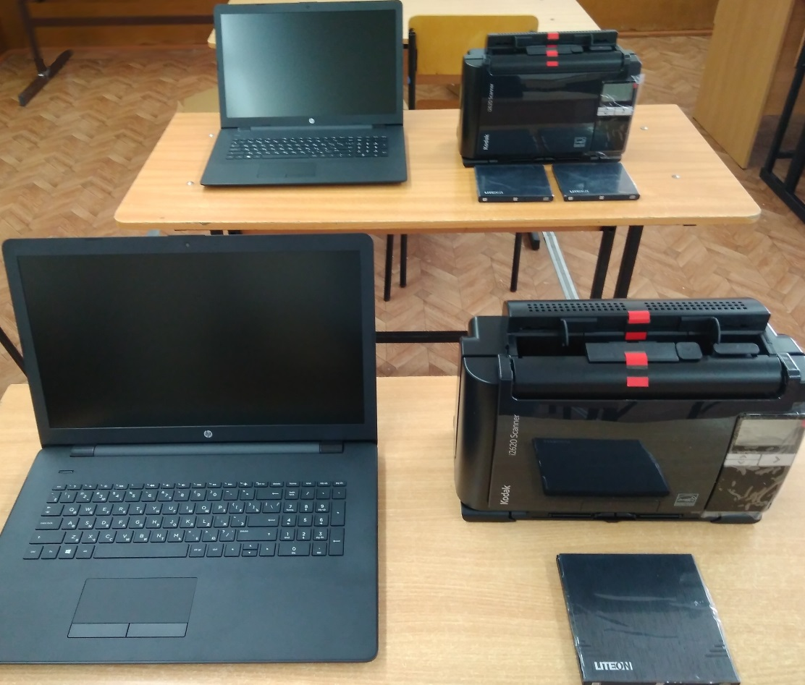
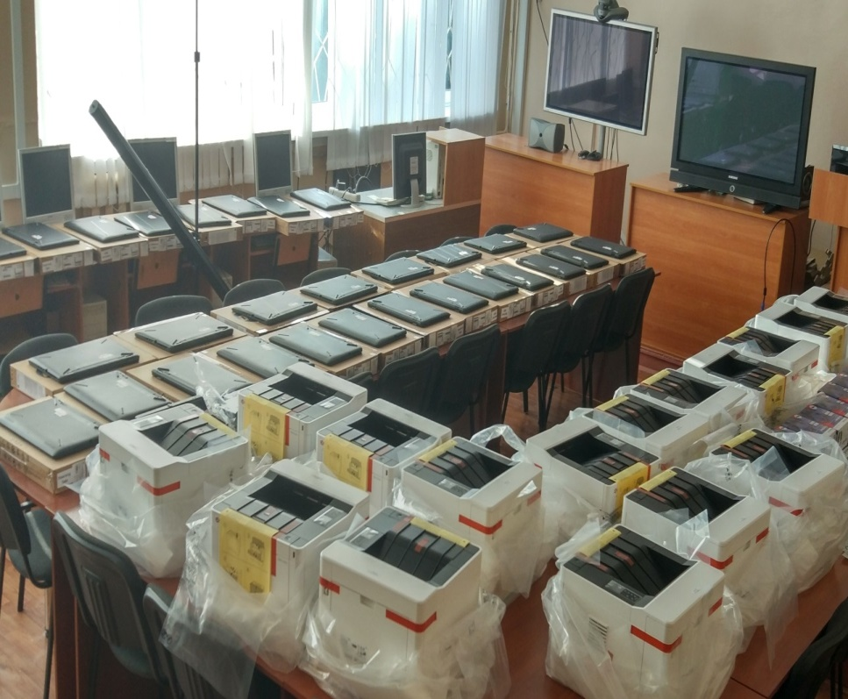
Закупка оборудования для ППЭ ЕГЭ
На сумму 21,5 млн. рублей в 2017 году (принтеры, сканеры, АРМ)
На сумму 17,6 млн. рублей в 2018 году (АРМ)

Slide 12
Единый государственный экзамен
приняли участие 110 человек (в 2017 г. -97, 2016 г.- 118, 2015 г.-137 чел., 2014 г. -136 чел.)
103 выпускника текущего года (в 2017 г. – 91 чел., 2016 г. – 113 чел., 2015 г. – 131 чел., 2014 г. -129 чел.)
121 чел.-экз. сдавали экзамены по выбору (в 2017 г. – 107, 2016 г. – 115, 2015 г.-94)
Notes:
103 выпускника сдававшие в форме ЕГЭ.
175 человеко-экзаменов сдавали предметы по выбору -Без математики П

Slide 13
Единый государственный экзамен
ОУ | 28.05.инфор/геогр Верещ | 30.05. матем Б | 01.06матем П | 04.06. |  | 06.06. русск | 09.06. анг (устн) Верещ | 14.06. общес | 18.06. |  | 20.06. |  | Кол-во сдававших
 |  |  |  | химия | истор |  |  |  | биол | англ | физик | литер
КСОШ №1 | 1/1 | 19 | 9 | 1 | 1 | 19 |  | 7 | 2 |  | 5 | 3 (-1) | 68 (-1)
КСОШ №2 | 2/ | 16 | 11 | 2 | 2 | 20 | 2 | 9 | 6 | 2 | 1 | 1 | 74
КДСОШ | 1/ | 4 | 4 |  |  | 4 |  | 2 | 1 |  | 1 | 1 | 18
МСОШ | 3/ | 28 | 11 | 6 | 6 | 35 | 2 | 10 | 7 | 2 | 4 | 1 | 115
НСОШ | /2 | 14 | 8 | 1 | 2 | 14 |  | 6 | 1 |  | 3 | 2 | 53
ОСОШ |  | 6 | 6 |  |  | 6 |  | 2 | 2 |  | 3 |  | 25
РСОШ |  | 4 | 5 |  |  | 5 |  | 2 | 2 |  | 3 |  | 21
ВСЕГО | 7/3 | 91 | 54 | 10 | 11 | 103 | 4 | 38 | 21 | 4 | 20 | 8 (-1) | 374 (-1)
Всего в ППЭ 4004 -359 чел. (без Верещагино (в 2017 г. -325, 2016 г. – 379, 2015 г.-427))

Slide 14
Единый государственный экзамен
Наивысший балл по русскому языку
Менделеевская СОШ – Меджидов Авез (94 б.), Крылова Юлия (94 б.)
Карагайская СОШ №1 –Пономарева Виктория (98 б.)
Карагайская СОШ №2– Федоровых Любовь (96 б.)
Обвинская СОШ – Югова Екатерина(91 б.)

Slide 15
Единый государственный экзамен
Наивысший балл по математике профильного уровня
Менделеевская СОШ – Меджидов Орхан (82 б.), Меджидов Авез (74 б.), Крылова Юлия (76 б.)
Карагайская СОШ №1- Андреев Михаил (72 б.)
Карагайская СОШ №2- Федоровых Любовь (70 б.), Мазунина Екатерина (70 б.)
Обвинская СОШ – Югова Екатерина (72 б.)
Козьмодемьянская СОШ – Гуляев Даниил (70 б.)

Slide 16
Медаль «За особые успехи в учении»
ОУ | Количество медалей
МСОШ | 3
КСОШ №1 | 1
КСОШ №2 | 1
ОСОШ | 2
ВСЕГО | 7

Slide 17
225 и более баллов
ОУ | Количество
МСОШ | 5
КСОШ №1 | 3
КСОШ №2 | 1
КДСОШ | 1
ОСОШ | 2
ВСЕГО | 12

Slide 18
Государственная итоговая аттестация-9 в 2018 году (ГИА-9)

Slide 19
ГИА-9 в 2018 году. Кадровый состав ППЭ
приняли участие ФАКТ
всего
Руководитель ППЭ | 3 | 2
Члены ГЭК | 3 | 2
Организаторы | 63 | 58
Технические специалисты | 3 | 2
Медицинские работники | 4 | 2
Общественные наблюдатели | 2 | 2
ВСЕГО | 77 | 68
Notes:
Все сотрудники ППЭ прошли соответствующую подготовку и обучение.

Slide 20
ГИА-9 в 2017 году. Обучение организаторов
ОУ | КОЛ-ВО | Обучающий семинар
МСОШ | 11 | 9
КСОШ №1 | 12 | 9
КСОШ №2 | 11 | 11
КДСОШ | 2 | 2
НСОШ | 4 | 4
ОСОШ
РСОШ | 7 | 7
ЯСОШ | 2 | 2
РУО | 3 | 3
иные | 3 | 2
АООШ | 2 | 2
ФООШ | 2 | 2
ЗООШ | 2 | 2
СООШ | 2 | 2
ИТОГО | 63 | 57 (90%)

Slide 21
ГИА-9 в 2017 году. Работа экспертов ТППК
 | План РЦОИ | КСОШ №1 |  | КСОШ №2 |  | МСОШ |  | РСОШ |  | ИТОГО
 |  | зарегистрированы | прошли кв.исп. | зарегистрированы | прошли кв.исп | зарегистрированы | прошли кв.исп | зарегистрированы | прошли кв.исп.
матем | 5 | 2 | 2 | 1 | 1 | 1 | 1 |  |  | 4
русский | 8 | 3 | 3 | 2 | 2 | 3 | 1 |  |  | 6
литер | 1 | 1 | 1 |  |  |  |  |  |  | 1
общ | 2 | 1 | 1 |  |  | 2 | 1 |  |  | 2
информ | 1 | 1 | 1 |  |  | 1 | 0 |  |  | 1
биолог | 1 |  |  | 1 | 1 | 1 | 1 | 1 | 1 | 3
физика | 1 |  |  |  |  | 1 | 1 |  |  | 1
химия | 1 | 1 | 1 |  |  |  |  |  |  | 1
история | 1 |  |  | 1 | 1 | 2 | 1 |  |  | 2
географ | 1 | 1 | 0 | 1 | 1 |  |  |  |  | 1

Slide 22
ГИА-9 в 2018 году
Приняли участие:
ОГЭ-237 чел.
(в 2017 г.- 241 чел., 2016 г. – 230 чел., 2015г.-226 чел.) и
ГВЭ – 14 чел.
(в 2017 г. -16 чел., 2016 г. – 6 чел., 2015 г.-8 чел.)

Slide 23
Основной государственный экзамен
ОУ | химия | инфо | общес | литер | Англ/ фран | матем | русск | физик | биолог | истор | геогр | Кол-во
КСШ №1 | 6 | 32 | 21 | 1 |  | 54 | 54 | 10 | 22 |  | 16 | 216
КСШ №2 | 5 | 7 | 24 | 2 | 2/ | 35 | 35 | 3 | 10 | 3 | 14 | 140
КДСШ |  | 8 | 3 |  |  | 9 | 9 |  | 5 |  | 2 | 36
МСШ | 6 | 36 | 65 |  |  | 76 | 76 | 6 | 23 | 9 | 7 | 304
НСШ | 2 |  | 11 | 4 |  | 21 | 21 |  | 12 |  | 13 | 84
ОСШ | 1 | 9 |  |  |  | 10 | 10 | 5 | 5 |  |  | 40
РСШ | 2 | 3 | 4 | 1 | /1 | 13 | 13 | 5 | 5 | 1 | 4 | 52
ЯСШ |  |  | 2 |  |  | 2 | 2 |  |  |  | 2 | 8
АОШ |  |  | 4 |  |  | 5 | 5 |  | 1 |  | 5 | 20
ЗОШ |  |  |  |  |  | 2 | 2 |  | 2 |  | 2 | 8
СОШ | 2 |  | 2 |  |  | 4 | 4 |  |  |  | 4 | 16
ФОШ |  | 3 | 1 |  |  | 5 | 5 |  | 1 |  | 5 | 20
ЮОШ |  |  | 1 |  |  | 1 | 1 |  | 1 |  |  | 4
ВСЕГО | 24 | 98 | 138 | 8 | 2/1 | 237 | 237 | 29 | 87 | 13 | 74 | 948
Notes:
ППЭ 4004-197 ОГЭх4=788 +40+40 = 868+13 ГВЭХ2=26+868=894 чел.экз.
ППЭ 4011- 40 ОГЭ+1 ГВЭХ2=82 чел.экз.

Slide 24
Государственный выпускной экзамен
ОУ | математика | русский
КСШ№1 | 6 | 6
КСШ№2 | 6 | 6
НСШ | 1 | 1
ЯСШ | 1 | 1
ВСЕГО | 14 | 14
Всего в ППЭ 4004 - 894 чел.-экз. (в 2017 г. – 945 чел.-экз., 2016 г. – 841 чел.-экз., 2015 г.- 386 чел.-экз.)
Всего в ППЭ 4011 -82 чел.-экз. (в 2017 г. – 88 чел.-экз., 2016 г.- 92 чел.-экз., 2015 г.-92 чел.-экз.)
Notes:
Апелляций не было

Slide 25
Государственная итоговая аттестация
Ходатайства в ГЭК | Количество ходатайств | Количество детей
Изменение предметов по выбору | 1 | 1
По болезни | 3 | 3
Неудовлетворительный результат в резервный период (ГИА-9) | 1 | 34 чел.-экз.
Неудовлетворительный результат в резервный период (ГИА-11) | 2 | 2
Изменение дат экзаменов | 1 | 1
ИТОГО | 8 | 41

Slide 26
Государственная итоговая аттестация. Апелляция
Предмет | количество | результат
математика | 1 | Уменьшение на 1 балл
история | 2 | Без изменений

Slide 27
Подготовка к ГИА-2019
Родительские встречи, собрания, круглые столы
Психологическая готовность выпускников к ЕГЭ
Контроль за прохождением обучения пед.работников (организаторы, эксперты по проверке работ ГИА-9)
Подготовка обучающихся по заполнению бланков (бланк ответов лист №2)
Тщательная разъяснительная работа с выпускниками, родителями, кл.рук. (апелляции)

Slide 28
ФИС ФРДО
Шаблон для формирования данных размещен на портале ФРДО http://fis-frdo.ru в разделе «Инструкции и шаблоны ФРДО»
График
внесения сведений о документах об образовании:
о документах, выданных в 2017-2018 учебном году, в срок до 31 августа 2018 г.;
о документах, выданных в 2016-2017 учебном году, в срок до 31 октября 2018 г.;
о документах, выданных в 2015-2016 учебном году, в срок до 31 декабря 2018 г.

Slide 29
ФИС ФРДО
rc@biont.ru
appk@biont.ru
+7 342 207 02 09
БИОНТ

Slide 30
Спасибо за внимание!

